Slide 1
Компьютерные сети
Общая характеристика и классификация компьютерных сетей

Slide 2
Основные понятия
Компьютерная сеть – это способ электронного взаимодействия двух и более компьютеров через среду передачу данных с целью приема и передачи информации.
Ее назначение – обеспечение совместного доступа к общим ресурсам: аппаратным, программным и информационным.

Slide 3
Основные понятия
Компьютер, имеющий доступ к совместно используемым ресурсам, называется клиентом.
Рабочая группа – это несколько компьютеров, работающих над одним проектом в рамках локальной сети, в число которых включен выделенный сервер.
Сервер (host-компьютер) – достаточно мощный компьютер, на котором располагаются все совместно используемые ресурсы и специальное программное обеспечение для управления доступом ко всей сети.

Slide 4
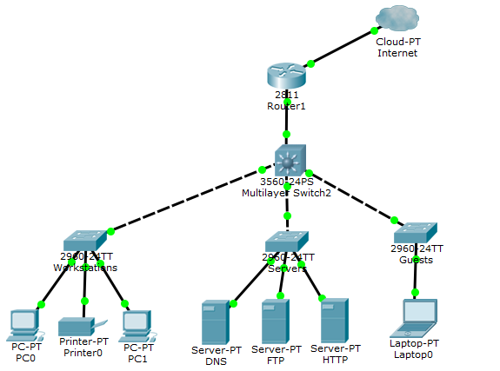
Основные понятия

Slide 5
Классификация компьютерных сетей
Разделение компьютерных сетей по признаку территориального размещения:
LAN - локальные сети (Local Area Networks);
MAN - городские сети (Metropolitan Area Networks);
WAN - глобальные сети (Wide Area Networks);

Slide 6
1) Локальные сети
Локальная сеть (ЛС) - несколько компьютеров, подключенных друг к другу и сосредоточенных на небольшом пространстве (комната, помещение, здание, группа зданий).
В качестве передающей среды используются коаксиальные кабели. Высокая скорость обмена - от 1 Мбит/с до 100 Мбит/с.

Slide 7
2) Городские сети
Городские сети охватывают группу зданий и реализуются на оптоволоконных или широкополосных кабелях. По своим характеристикам они являются промежуточными между локальными и глобальными сетями.

Slide 8
3) Глобальные сети
Глобальные сети - сеть компьютеров, удаленных на значительные расстояния (например, сеть Internet).
В качестве передающей среды используются аналоговые или цифровые проводные каналы, а также спутниковые каналы связи (обычно для связи между континентами).
Ограничения по скорости передачи (до 28,8 Кбит/с на аналоговых каналах и до 64 Кбит/с - на пользовательских участках цифровых каналов).

Slide 9
Классификация компьютерных сетей
Разделение по модели взаимодействия сетевых устройств:
Одноранговые (одноуровневые) сети
Иерархические (сети с выделенным сервером)

Slide 10
Другие классификационные признаки компьютерных сетей
по сфере функционирования (банковские сети, сети научных учреждений, университетские сети);
по форме функционирования (коммерческие сети и бесплатные сети, корпоративные и сети общего пользования);
по характеру реализуемых функций (вычислительные, информационные, смешанные);

Slide 11
Другие классификационные признаки компьютерных сетей
по способу управления (сети с децентрализованным, централизованным и смешанным управлением);
по совместимости программного обеспечения бывают сети однородными или гомогенными ( состоящие из программно-совместимых компьютеров) и неоднородными или гетерогенными (компьютеры, входящие в сеть, программно несовместимы).

Slide 12
Топология сети
Топология определяет геометрическое размещение (конфигурацию) узлов сети и способ соединений между ними в среде передачи данных.
3 базовых вида топологии сети:
«шина», «звезда», «кольцо».

Slide 13

Шинная топология
В шинной (линейной) топологии все компьютеры подключены к одному общему кабелю, называемому шиной или магистралью.
(+) распространенность и популярность, низкая стоимость, высокая гибкость и скорость передачи данных, легкость расширения сети;
(–) уязвимость в отношении физических повреждений кабеля, т.к. место неисправности трудно обнаружить.

Slide 14
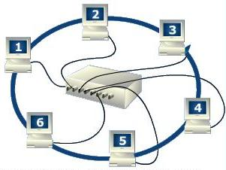
Кольцевая топология
кольцевая, когда все узлы сети подключаются к одному замкнутому кольцевому каналу. Информация по кольцу может передаваться только в одном направлении и все подключенные ЭВМ могут участвовать в ее приеме и передаче.
(+) простота реализации
устройств,
(–) низкая надежность

Slide 15
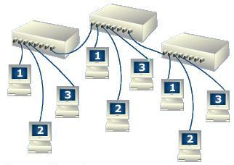
Топология «звезда»
звездообразная, когда все узлы сети подключаются к одному центральному узлу, называемому хостом или хабом.
(+) высокий уровень защиты данных в центральном узле, упрощение поиска по локализации неисправности.
(–) значительное потребление кабеля

Slide 16
Характеристика канала связи
Пропускная способность канала связи - это скорость передачи информации по сети, определяемая типом используемых сетевых адаптеров и кабелей. Измеряется в бодах (бит/секунду).
дальние каналы (спутниковые, оптоволоконные) имеют пропускную способность 2 млн. бод или выше.
выделенная линия (обычная медная пара телефонного провода, идущая без коммутаторов от машины к машине) может передать, в зависимости от длины (не более нескольких километров), от 64 до 256 Кбод.
коммутируемые (обычные телефонные линии) имеют разную пропускную способность, а также линии мобильных телефонов позволяют работать модему на скорости не выше 9600 бод.

Slide 18
Уровни взаимодействия компьютеров (OSI)
7
прикладной
6
представительский
5
сеансовый
4
транспортный
3
сетевой
2
канальный
1
физический

Slide 19
1 - Физический уровень
Физический уровень (Physical Layer) -уровень управления передающей средой. Средой может быть “витая пара”, оптоволокно, коаксиальный кабель, радиоканал, аналоговый телефонный канал и т.д., каждая такая среда определяет свои правила общения с ней.

Slide 20
2 - Канальный уровень
Канальный уровень (Data Link Layer) управляет передачей данных по каналу связи.
Основные функции:
разбиение передаваемых данных на порции, называемые кадрами,
выделение данных из потока бит, передаваемых на физическом уровне, для обработки на сетевом уровне,
обнаружение ошибок передачи;
восстановление неправильно переданных данных.

Slide 21
3 - Сетевой уровень
Сетевой уровень (Network Layer) управляет сетью, связью в сети между машинами, здесь решается проблема адресации и маршрутизации данных.

Slide 22
4 - Транспортный уровень
Транспортный уровень (Transport Layer) обеспечивает надежную передачу (транспортировку) данных между компьютерными системами сети для вышележащих уровней. Здесь решаются проблемы управлением передачи данных и связанные с этим задачи: локализации и обработки ошибок, и непосредственно передачи данных.

Slide 23
5 - Сеансовый уровень
Сеансовый уровень (Session Layer) обеспечивает взаимодействие программ. При этом решаются проблемы синхронизации передачи данных, подтверждение/установка паролей и т.д.

Slide 24
6 – Представительский уровень
Уровень представления данных (Presentation Layer) решает проблему с представлением данных.
Основные функции:
преобразование кодов данных,
их шифровка/расшифровка,
сжатие передаваемых данных.

Slide 25
7 - Прикладной уровень
Прикладной уровень (Application Level) решает проблемы стандартизации взаимодействия с прикладными системами.
Основные функции:
управление сетью;
синхронизация взаимодействующих прикладных задач;
выполнение системных прикладных задач (электронной почты, обмена файлами).

Slide 26
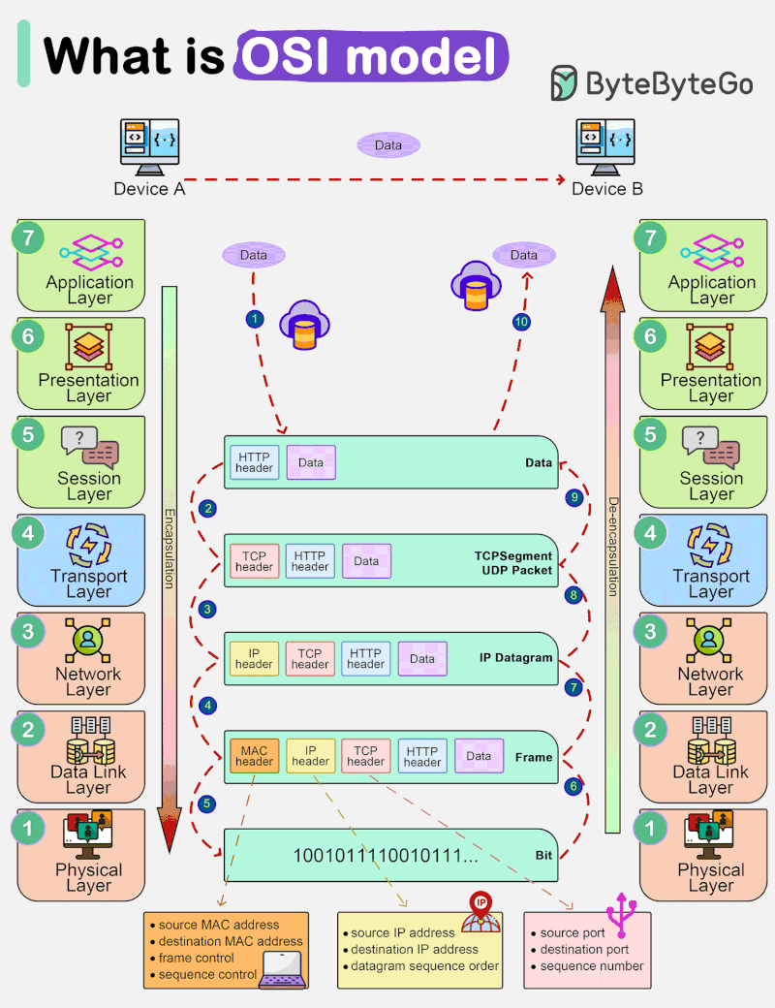

Slide 27
Протокол передачи данных
Протокол – это совокупность определений (соглашений, правил), регламентирующих формат и процедуры обмена информацией между двумя или несколькими независимыми устройствами или процессами.

Slide 28
Семейство протоколов Internet
принято делить на:
Низкоуровневые (описывающие технические детали представления и передачи информации), например: 2 протокола TCP/IP
Высокоуровневые (описывающие содержательную интерпретацию этой информации в разных ОС).

Slide 29
Протоколы более высокого уровня
FTP - протокол передачи файлов
Клиент посылает серверу запросы, напоминающие команды работы с файловой структурой OC (каталогами и файлами). Сервер выполняет эти команды (переход из каталога в каталог, просмотр содержимого каталогов, копирование файлов из каталога на машине сервера в текущий каталог на машине клиента и обратно).
HTTP - протокол передачи HTML-файлов
протокол реализует сервис WWW (World Wide Web - "Всемирная паутина"). HTML (HyperText Markup Language) означает "язык гипертекстовой разметки".

Slide 30
Internet
Internet – это объединение транснациональных компьютерных сетей, работающих по различным протоколам, связывающих всевозможные типы компьютеров, физически передающих данные по всем доступным типам линий – от витой пары и телефонных проводов до оптоволокна и спутниковых каналов. Можно сказать, что Internet – это сеть сетей, опутывающая весь земной шар.

Slide 31
Адресация в сети
IP-адрес, который состоит из четырех чисел от 0 до 255.
Например, 128.250.33.190
Самое правое число обозначает номер конкретного компьютера. Остальные числа в зависимости от класса адреса соответствуют номерам сетей и локальных подсетей. По первому числу IP-адреса компьютера определяют его принадлежность к сети того или иного класса:
адреса класса А - число от 0 до 127;
адреса класса В - число от 128 до 191;
адреса класса С - число от 192 до 223.

Slide 32
Адресация в сети
DNS (domain name system) - система доменных имен.
Например, win.smtp.dol.ru
Самым первым слева в имени стоит имя реального компьютера, имеющего IP-адрес, далее следует имя группы, присвоившей имя этому компьютеру, затем имя более крупной группы и т.д. Доменная система имен имеет иерархическую структуру.
Домены верхнего уровня бывают двух типов:
географические (двухбуквенные)
административные (трех-, четырехбуквенные)

Slide 33
Универсальный указатель ресурсов (URL)
URL (Universal Resource Locator) - адрес веб-страницы включает в себя протокол доступа к документу, доменное имя или IP-адрес сервера, на котором находится документ, а также путь к файлу и собственно имя файла: protocol://domain name/path/filename.
Например, http://schools.keldysh.ru/info2000/index.htm

Slide 34
Службы Интернета
Служба – это пара программ, взаимодействующих между собой согласно определенным правилам, называемым протоколами. Одна из программ этой пары называется сервером, а другая – клиентом. Соответствующая технология называется «клиент-сервер».

Slide 35
1. Электронная почта (e-mail)
Предусматривает передачу сообщений от одного пользователя, имеющего определенный компьютерный адрес, к другому.
Адрес электронной почты состоит из двух частей, разделенных символом @: username@servername.
Почтовая служба основана на двух протоколах:
SMTP – происходит отправка корреспонденции с компьютера на сервер,
POP3 – прием поступивших сообщений.
Программы для работы с электронной почтой – Microsoft Outlook Express, Netscape Messenger, The Bat! Почтовый сервис на Яндекс, Рамблер, Мейл.

Slide 36
2. World Wide Web (WWW)
Служба WWW – это единое информационное пространство, состоящее из сотен миллионов взаимосвязанных электронных документов, хранящихся на веб-серверах. Отдельные документы, называются веб-страницами. Группы тематически объединенных веб-страниц называют веб-сайтами. Целенаправленное перемещение между веб-документами называют веб-навигацией.
Программы для просмотра веб-страниц называют браузерами. Основная функция веб-браузера – отображение гипертекста. Гипертекст позволяет структурировать документ путем выделения в нем слов-ссылок (гиперссылок).
Примеры браузеров – Internet Explorer, Opera, Netscape Navigator, Safari, FireFox.

Slide 37
3. Файловые архивы
Служба FTP занимается приемом и передачей файлов больших объемов. Она имеет свои серверы в мировой сети, на которых хранятся архивы данных. Эти архивы могут быть коммерческого или ограниченного доступа, либо могут быть общедоступными.
Файлы становятся доступными для работы (чтение, исполнение) только после копирования на собственный компьютер.
Серверы файловых архивов: freeware.ru, www.freesoft.ru, www.download.ru

Slide 38
4. Телеконференции (Usenet)
Usenet – это всемирный дискуссионный клуб. Он состоит из набора конференций, имена которых организованы иерархически в соответствии с обсуждаемыми темами.
Сообщения посылаются в эти конференции пользователями посредством специального ПО. После посылки сообщения рассылаются на серверы новостей и становятся доступными для прочтения другими пользователями.
Для прочтения и отправки сообщений используются программы чтения новостей: Netscape News или Internet News.

Slide 39
5. Служба IRC
IRC (Internet Relay Chat) - ретранслируемый интернет-чат, предназначен для прямого общения нескольких человек в режиме реального времени. Эту службу также называют чатом.
Наиболее распространенные программы-клиенты: mIRC, Pirch, MS Сhat и Virc для Windows и Homer или Ircle для Macintosh.

Slide 40
6. Поиск во Всемирной паутине
Поисковые серверы Интернета разделяются на две группы:
поисковые системы общего назначения (базы данных, содержащие тематически сгруппированную информацию об информационных ресурсах Всемирной паутины. Такие поисковые системы позволяют находить веб-сайты или веб-страницы по ключевым словам в базе данных или путем поиска в иерархической системе каталогов);
специализированные поисковые системы.

Slide 41
Структура работы поисковых систем
1 этап - сбор информации из WWW с помощью специальных программ, называемых пауками, краулерами или спайдерами;
2 этап - индексация слов в виде специальной базы данных;
3 этап - обработка запроса клиента и выдача ему результатов поиска в виде списка гиперссылок.

Slide 42




Российские поисковые системы
www.rambler.ru
www.yandex.ru
www.aport.ru
www.google.ru

Slide 43






Зарубежные поисковые системы
www.yahoo.com
www.altavista.com
www.excite.com
www.hotbot.com
www.infoseek.com
www.lycos.com

Slide 44
Географические домены 1-ого уровня
AU - AUstralia (Австралия)
BE - BElgium (Бельгия)
BY - BelorussiYa (Белоруссия)
CA - CAnada (Канада)
CZ - CZech republic (Чехия)
DE - DEutschland (Германия)
EU - EUrope (Европейский союз)
FI - FInland (Финляндия)
FR - FRance (Франция)
IL - IsraeL (Израиль)
KZ - KaZakhstan (Казахстан)
NO - NOrway (Норвегия)
PL - PoLand (Польша)
RU - RUssian Federation (Россия)
SU - Soviet Union (Советский Союз)
TV - TuValu (Тувалу)
UA - UkrainA (Украина)
UK - United Kingdom (Англия)
US - United States (США)
JP - JaPan (Япония)

Slide 45
Административные домены 1-ого уровня
COM
Commercial (для коммерческих организаций)
NET
Networks (Интернет, телекоммуникационные сети)
ORG
Organizations (некоммерческие организации либо организации, не попадающие в другие категории)
BIZ
Business Organizations (аналог com)
INT
International Organizations (международные организации)
EDU
Educational (образовательные проекты США)
MIL
US Dept of Defense (департамент безопасности США)
GOV
US Government (правительство США)

Slide 46
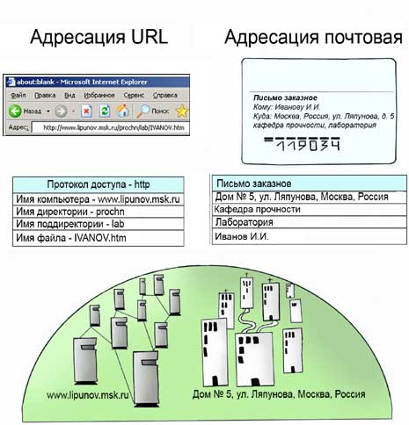
Сравнение адресации URL с почтовой адресацией

